Slide 1

DESAFIO DE INOVAÇÃO DIGITAL
AGRODEMANDA:
a demanda rural
na palma da mão
Pedro Henrique Gomes de Lima - 01822744
Miquéias Almeida da Silva - 01833291
Letícia Albuquerque Vila Nova da Silva - 01836386
Líbia Caniceiro da Silveira - 01942096
TURMA: GRA0790104NMC

Slide 2


O DESAFIO
O desafio é transformar pedidos rurais em atendimento organizado
A demanda nasce no campo
O projeto responde ao desafio
Agricultores familiares e associações precisam encaminhar demandas à Secretaria de Agricultura.
Também serão beneficiados diretamente os servidores e equipes técnicas da Secretaria, que terão acesso às informações organizadas para facilitar o planejamento, a priorização e o acompanhamento dos serviços destinados às comunidades rurais.
Desafio de Inovação Digital (Desafio PE 2026) e disciplina de desenvolvimento com Spring Boot.
O projeto tem como público-alvo principal os agricultores familiares, produtores rurais e associações das comunidades rurais de Santa Cruz do Capibaribe/PE, que poderão utilizar a solução digital para registrar, encaminhar e acompanhar suas demandas junto à Secretaria de Desenvolvimento Econômico, Inovação, Turismo e Agricultura.
Plataforma Digital para Gestão das Demandas das Comunidades Rurais.
Uma demanda precisa sair do campo e chegar à Secretaria de Agricultura com clareza.

Slide 3



O PROBLEMA
O problema era a falta de rastreabilidade e visão gerencial
Pedidos sobre preparo de solo, estradas, água e outros serviços precisam ser registrados e acompanhados.
A solução precisa funcionar para o agricultor e para a Secretaria.
A solução deverá atender tanto demandas individuais dos agricultores quanto demandas coletivas apresentadas pelas associações, permitindo identificar as necessidades de cada comunidade e contribuir para uma gestão pública mais organizada, participativa, eficiente e baseada em dados.
Sem um fluxo centralizado, fica mais difícil saber o que está pendente, quem solicitou e o que já foi concluído.

Slide 4
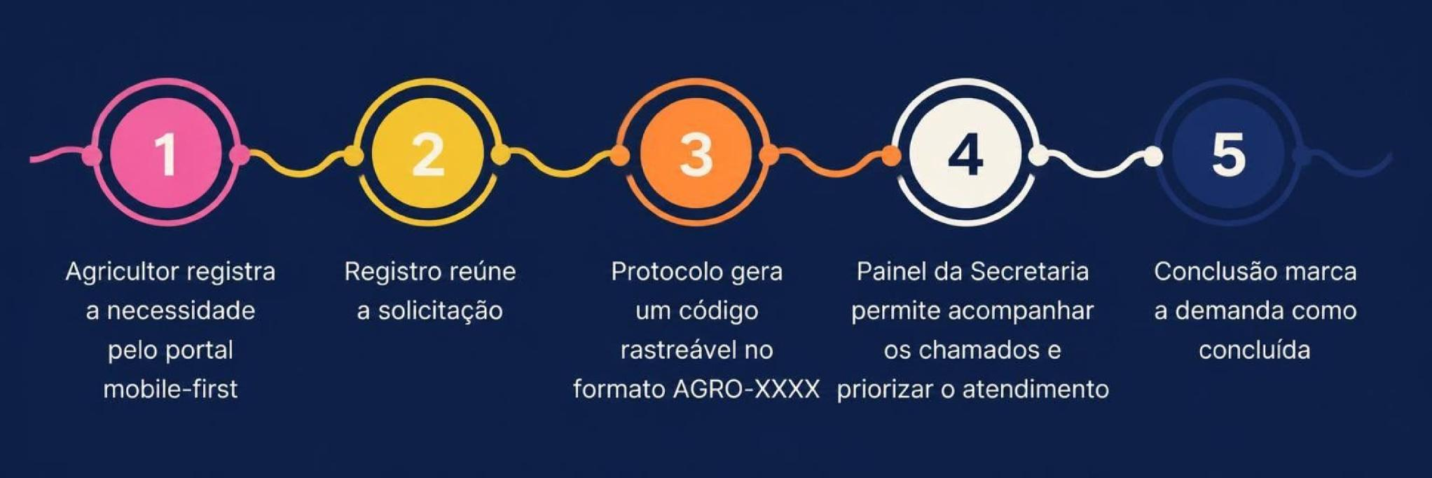
A SOLUÇÃO
AGRODEMANDA conecta agricultor, protocolo e Secretaria
Da necessidade registrada à conclusão acompanhada.

Slide 5
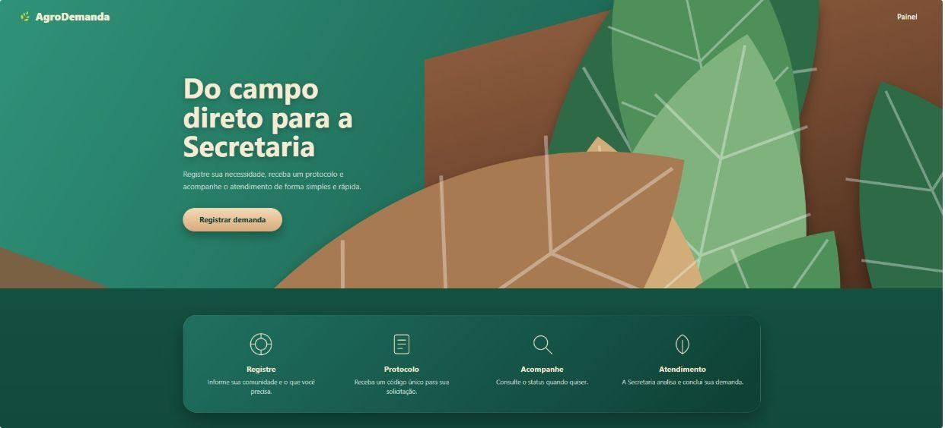
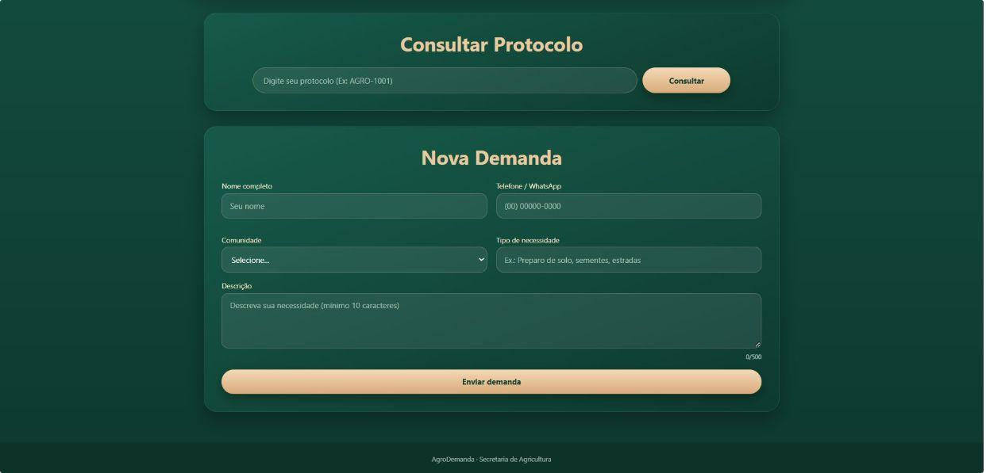
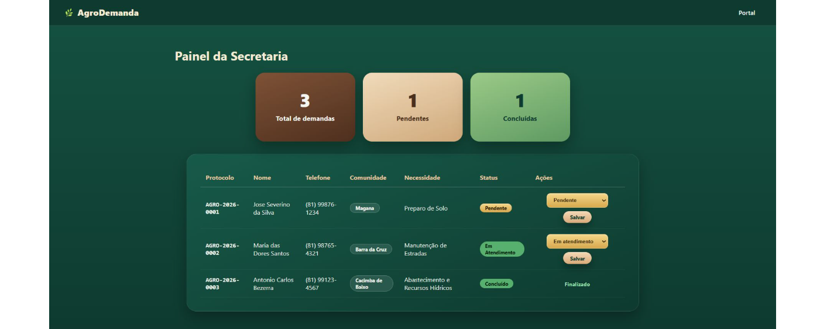
AS INTERFACES
Duas telas tornam o atendimento simples de acompanhar

Slide 6
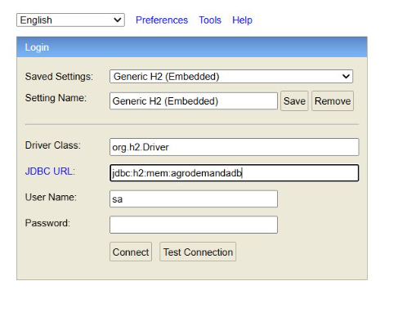
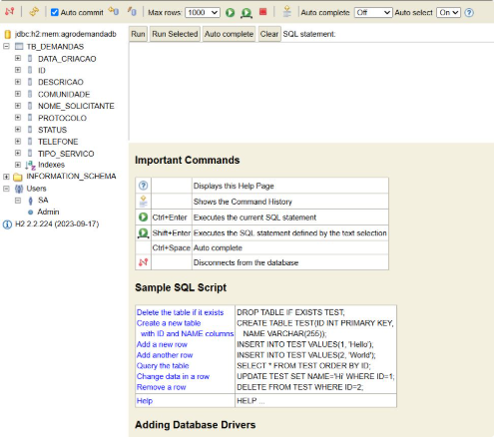
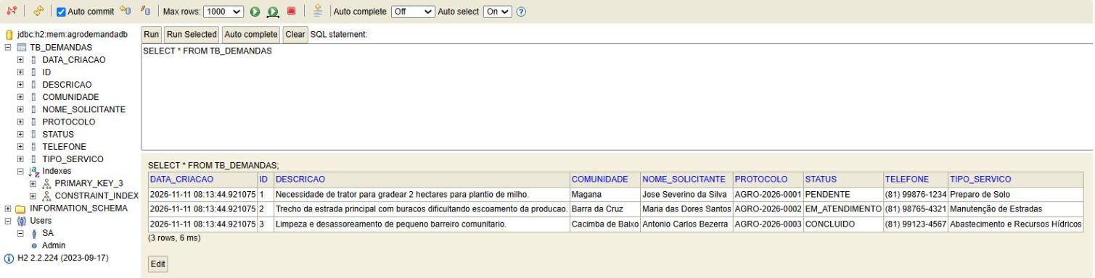
BANCO DE DADOS

